Slide 1
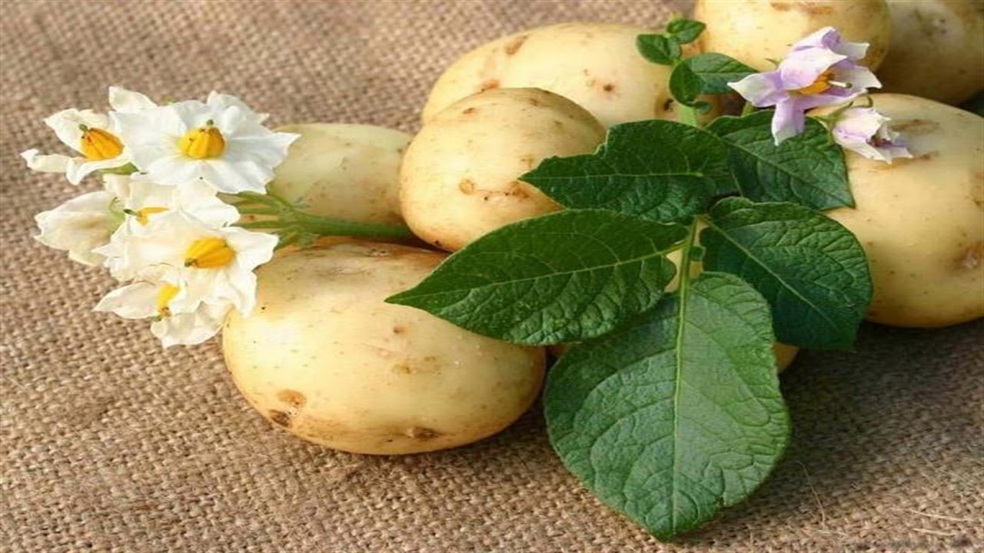
Классный час
«Картофельные посиделки»

Slide 4
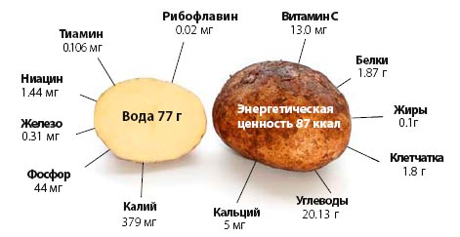
Полезные свойства картофеля

Slide 6
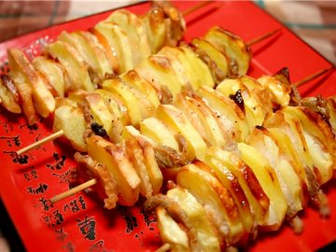
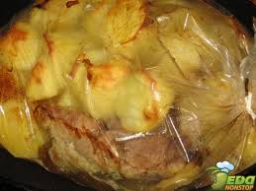
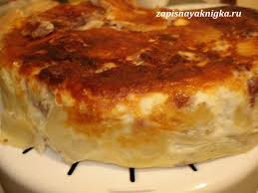
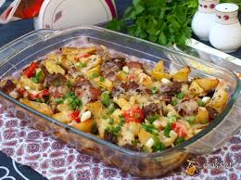
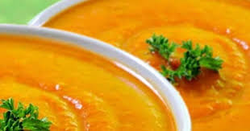
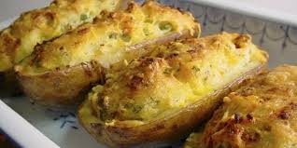
Блюда из картофеля
Шашлык их картофеля с овощами
Картофель запечённый
Картофельный пирог
Суп-пюре из картофеля с овощами
Лодочки кабачковые с картофелем
Картофель по-французски

Slide 8
